Slide 1
■ガチャについて
●更新履歴
更新日 | 主な内容 | 備考
2019.11.13 | 書類作成
2019.11.27 | ガチャチケットについて追記 チケットを所持している場合のUIを追記
2019.11.30 | ガチャの抽選方法について追記
2019.12.04 | ガチャトップ画面の表示物を変更
2019.12.24 | スタンプにカードの内容修正 クリスタル不足画面を削除 スタンプのアイテムを直接付与に変更 画面遷移を更新
2019.12.25 | アイテムの詳細について追加

Slide 2
■ガチャについて
●概要
クリスタル、またはガチャチケットを消費してTRカードを入手するガチャを行う。
ガチャを引く際はクリスタルを消費して引くか、チケットを消費して引くか選べるものとする。
また、クリスタルは無償のクリスタルから優先して消費する。
●種類
ガチャには2つの種類があり、それぞれ1回ガチャと10連ガチャを有する。
どちらも10連を引いた回数に応じて確定報酬がもらえるスタンプ形式とする。
1．常設ガチャ
1回?00クリスタルでガチャがひける常設ガチャ。
2．イベントガチャ
1回?00クリスタルでガチャがひける期間限定ガチャ。期間中はカードの入れは変えは無し。
一定期間中、特定のカードの排出確率を上げるピックアップイベントが行われる。
イベントガチャは並行して複数開催されることもある。
●スタンプについて
期間内にクリスタルで10連ガチャを引くごとに該当ガチャのスタンプを1つ押す。
※チケット消費ではスタンプを押さない。
スタンプが一定数溜まると確定で報酬を与える。
与えたアイテムは直接配布される。
10個スタンプが押された場合2枚目のカードへ移る。
スタンプの内容は各カードごとで設定できるようにする。
カードは上限10枚とし、11枚目に移る場合は再度1枚目のカードの内容にする。
※〇枚目は増え続ける
期間が過ぎた場合、リセットさせる。期限は各カードによって異なる想定。
ユーザーがアイテムを選択して受け取るようなものはない。
※欠片はスタンプの中に入れない
10連ガチャスタンプカード
1枚目
mm/dd hh:mm まで
GET！
GET！
ゴールド
怪獣
エネルギー
強化アイテム
ゴールド
アイテム
ゴールド
怪獣
エネルギー
SSR1体
確定
強化アイテム
アイテム

Slide 3
■ガチャについて
●ガチャチケットについて
ガチャチケットの種類は1回ガチャチケットのみとする。
1回ガチャチケットを10枚以上所持している場合チケット10枚を消費することで10連ガチャを回すことが出来る。
※チケットで10連を引いた際はスタンプは押されない
・チケットの入手方法
チケットはショップで購入することはできず、基本運営やイベント等での配布で入手する。
●確定ガチャについて
スタンプカードに確定ガチャのスタンプが押された場合、そのガチャの抽選に即反映される。
●ガチャの抽選方法について
ガチャの抽選は2段階の抽選が行われる。
1回目：レア度確定の抽選
2回目：レア度内の各カードの抽選 ピックアップがある場合は確率を上昇させる。
抽選例）
1回目：レア度確定の抽選確立
2回目：レア度内の各カードの抽選確立
レア度 | 確率
★5 | 3%
★4 | 12％
★3 | 85%
カード名 | 確率 | 補足
カードA | 22％ | ピックアップ
カードB | 19.5%
カードC | 19.5%
カードD | 19.5%
カードE | 19.5%

Slide 4
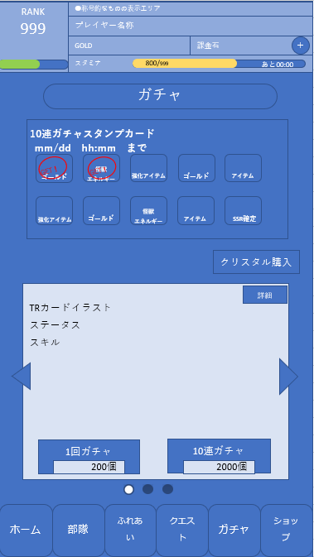
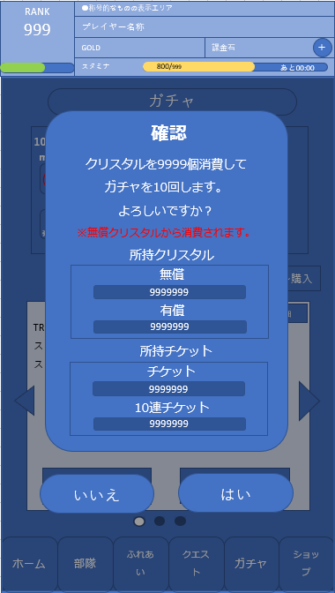
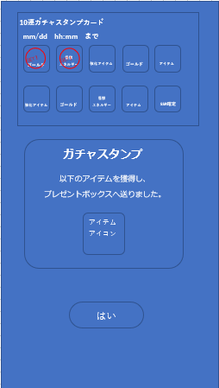
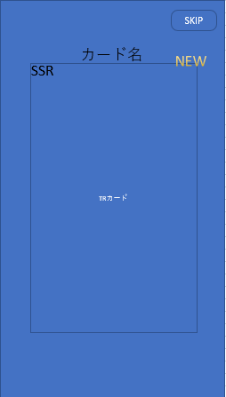
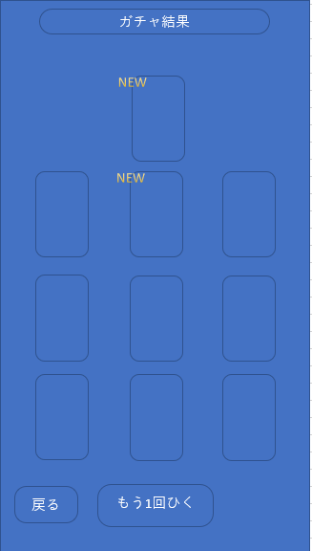
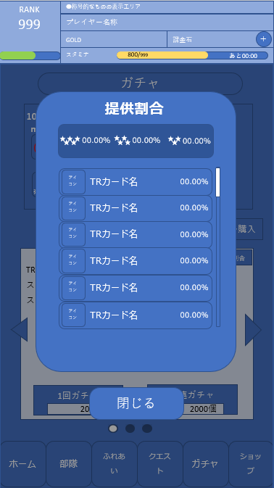
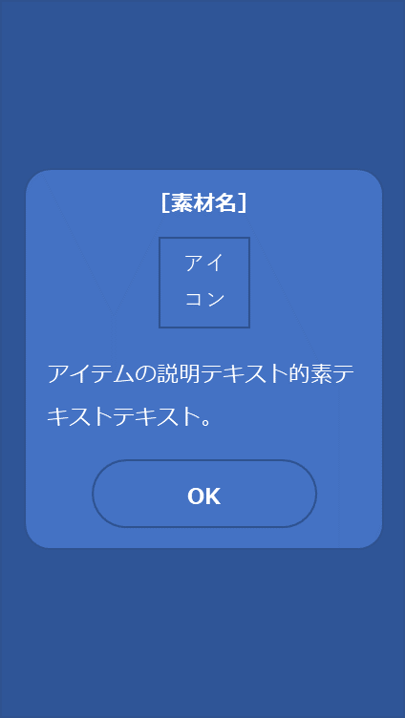
■ガチャについて
●画面遷移
ガチャの画面遷移は以下の通り。
もう1回ひく
※10連のみ
×1or10
1or10
ガチャ演出
FI
1枚目
FO
ガチャトップ画面
ガチャ確認ダイアログ
ガチャスタンプ押印画面
ガチャ演出画面
※要相談
獲得カード表示画面
ガチャ結果一覧画面
TRカード
詳細画面
TRカード
詳細画面
ガチャ詳細ダイアログ
アイテム詳細ウィンドウ

Slide 5
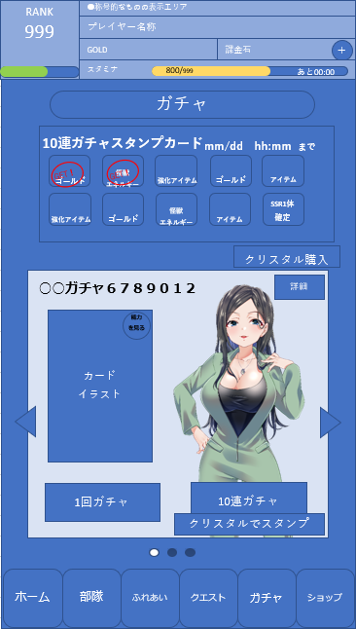

■ガチャについて
●ガチャトップ画面
１
No | 項目名 | 説明
1 | ヘッダー | 共通のヘッダー
2 | 背景
3 | スタンプカード | 10連ガチャが1回行われるごとにスタンプが押される。 期限と現在のカードが何枚目を表示させる。 タップで共通の説明ウィンドウを表示させる。
4 | クリスタル購入 ボタン | ショップのクリスタル購入画面に遷移させる。
5 | 詳細ボタン | タップで該当のガチャ詳細画面を表示させる。
6 | ガチャデザイン | 左上にガチャタイトル。 そのガチャのメインとなるカードデザインと衣装を着た３Dキャラを表示させる。 ３Dキャラはアニメ―ションさせたい。
7 | 矢印 | タップでガチャの種類とスタンプカードを切り替える。
8 | 1回ガチャボタン | タップでガチャ確認ダイアログを表示させる。
9 | 10回ガチャボタン | タップでガチャ確認ダイアログを表示させる。
10 | フッター | 共通のフッター
11 | 能力を見るボタン | タップでカードの能力を表示させる。 ※右図イメージ
2
1枚目
3
4
5
11
6
7
8
9
１0
イラスト
を見る
9999
9999
9999
9999
リーダー効果：
バトル効果：

Slide 6
■ガチャについて
●アイテム詳細ウィンドウ
No | 項目名 | 説明
1 | ウィンドウ見出し | アイテム名のテキスト
2 | アイコン | アイテムのアイコン
3 | アイテム説明 | アイテムの説明テキスト。
4 | OKボタン | ウィンドウを閉じるボタン。
１
1枚目
２
３
４

Slide 7
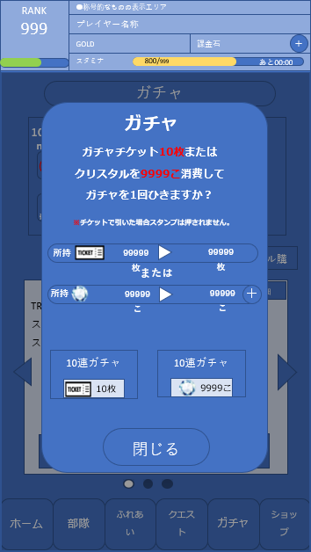
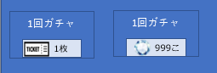
■ガチャについて
●ガチャ確認ダイアログ
No | 項目名 | 説明
1 | ダイアログ | 共通のダイアログを表示
2 | 所持クリスタル数表示 | 現在所持しているクリスタルを有償、無償で分けて表示させる
3 | 所持チケット数表示 | 現在所持しているチケット数を表示させる
4 | チケットガチャボタン | タップでチケットを消費してガチャ演出画面に遷移する。 チケットがない場合はグレーアウトさせる。
5 | クリスタルガチャボタン | タップでクリスタルを消費してガチャ演出画面に遷移する。クリスタルが不足している場合はグレーアウトさせる。
6 | 閉じるボタン | タップでダイアログを閉じてガチャトップ画面に戻る
7 | クリスタル購入ボタン | タップでクリスタル購入画面を表示させる。
1
3
2
7
4
5
6
※1回ガチャの場合

Slide 8
■ガチャについて
●ガチャ詳細ダイアログ
No | 項目名 | 説明
1 | ダイアログ | 共通のダイアログを表示させる。
2 | レア度別排出確率 | レア度ごとの排出率を表示させる。
3 | キャラ別排出確率 | キャラごとの排出率を表示させる。 アイコンタップで各TRカード詳細に遷移させる。
4 | スクロールバー | 表示エリアが入りきらない場合、スクロールバーを表示してスクロールで表示できるようにする
5 | 閉じるボタン | タップでダイアログを消し、ガチャトップ画面に戻る。
１
2
3
4
4

Slide 9
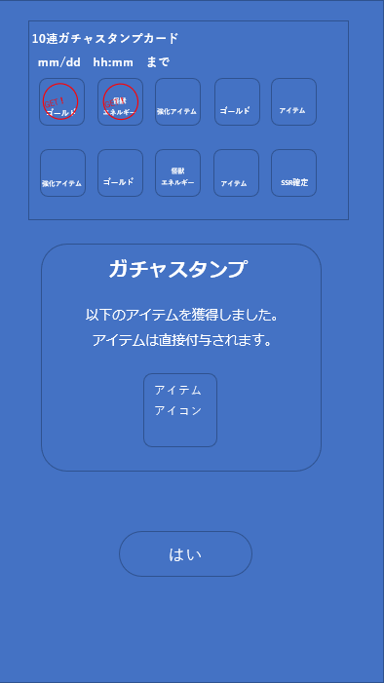
■ガチャについて
●ガチャスタンプ押印画面 ※クリスタル10連のみ
No | 項目名 | 説明
1 | スタンプカード | 共通のダイアログを表示させる。 スタンプを押す演出はしない想定。 タップで共通の説明ウィンドウを表示させる。
2 | 背景 | ガチャの演出画面に半透明のマスクをかけて表示させる。
3 | 獲得アイテム ダイアログ | スタンプが押された箇所のアイテムを表示させる。 入手アイテムはプレゼントボックスへ送る。
4 | はいボタン | タップでガチャ結果一覧画面に遷移する。
１
2
3
4

Slide 10
■ガチャについて
●獲得カード表示画面
１
No | 項目名 | 説明
1 | SKIPボタン | タップでガチャ結果一覧画面に遷移する。
2 | 背景 | ガチャの演出画面に半透明のマスクをかけて表示させる。
3 | カード | ガチャで入手したカードを表示させる。 初めて入手したカードの場合、NEWマークを表示させる。
2
3

Slide 11


■ガチャについて
●ガチャ結果一覧画面
No | 項目名 | 説明
1 | 背景 | ガチャの演出画面に半透明のマスクをかけて表示させる。
2 | カード | ガチャで入手したカードを表示させる。 初めて入手したカードの場合、NEWマークを表示させる。 タップでTRカードの詳細画面に遷移させる。
3 | もう1回ひく ボタン | タップで連続してガチャを引く。 ガチャ確認ダイアログを表示させる。
４ | 戻るボタン | タップでガチャトップ画面に遷移する。
１
2
※1回ガチャの場合
ガチャ結果
ガチャ
NEW
ガチャチケット10枚または
クリスタルを9999こ消費して
ガチャを1回ひきますか？
※チケットで引いた場合スタンプは押されません。
4
所持
99999枚
99999枚
3
または
所持
99999こ
99999こ
＋
10連ガチャ
10連ガチャ
10枚
9999こ
戻る
もう1回ひく
閉じる

